Slide 1
История моей семьи в истории моей Родины
Ученик 2 «А» класса Стасовский Даниил

Slide 2
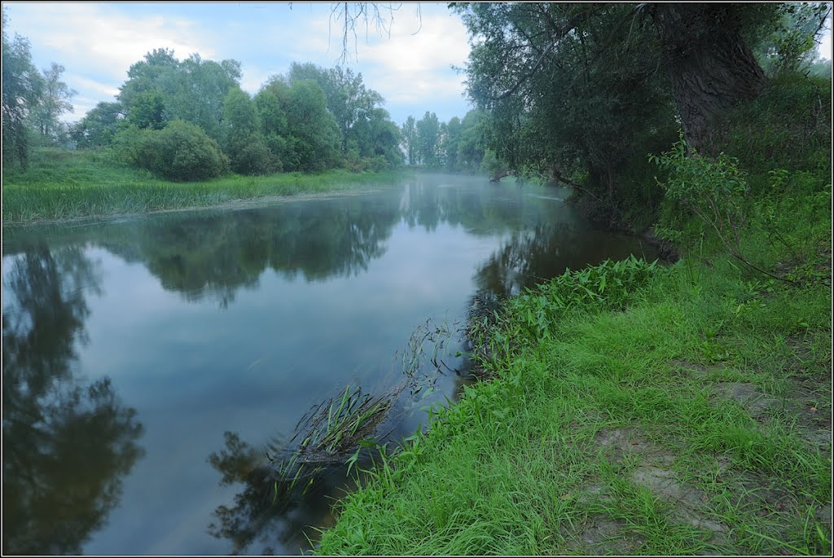
Мой прадедушка Мушенков Николай Дмитриевич родился 22 апреля 1923 года в деревне Лысовка Ельнинского района Смоленской области

Slide 3
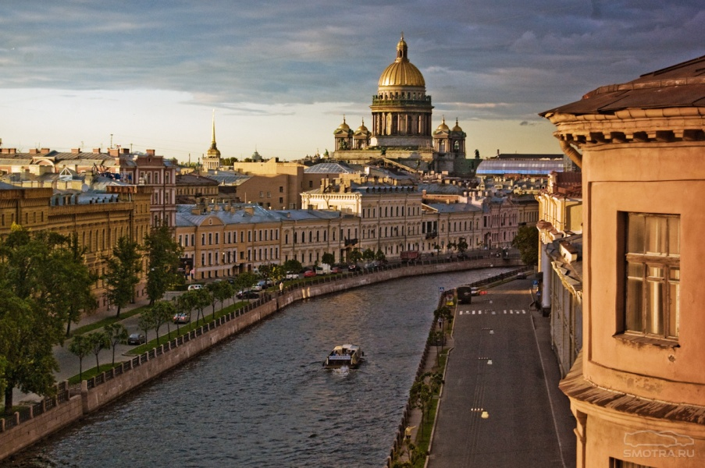
Семья Мушенковых переехала в город Ленинград когда моему прадедушке было четыре года.

Slide 4
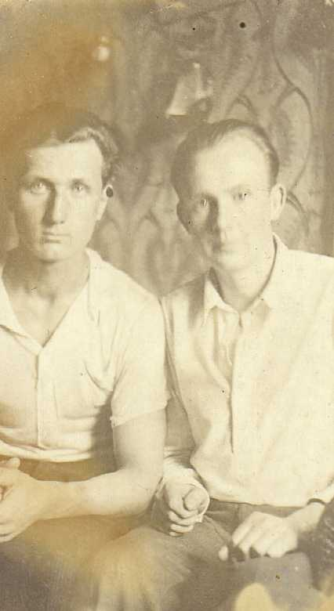
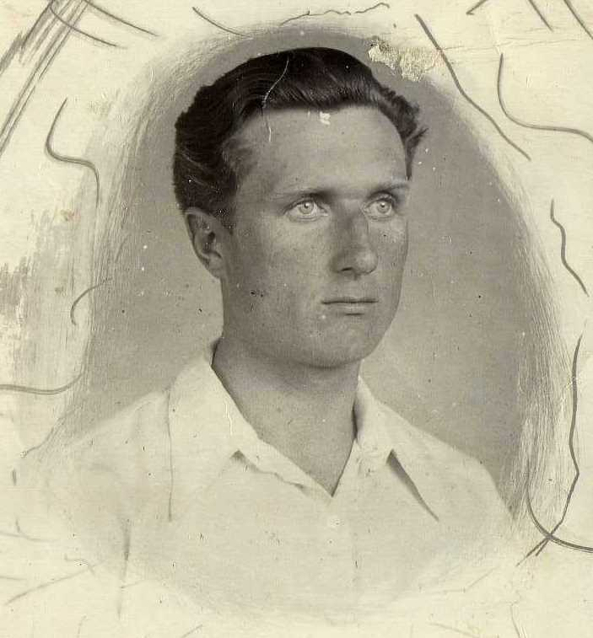
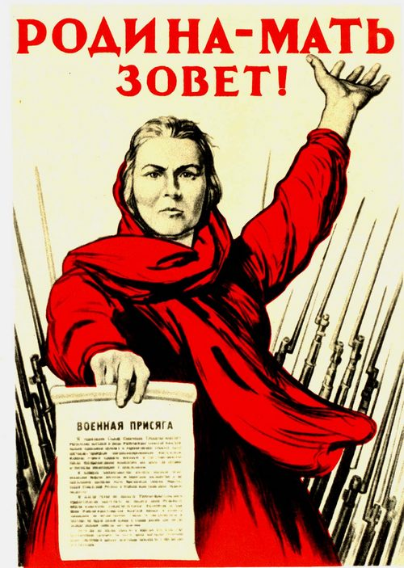
Когда началась Великая Отечественная Война Николай Дмитриевич работал сварщиком на заводе. В начале июля 1941 года в восемнадцатилетнем возрасте он добровольно вступил в ряды Красной Армии рядовым полит.бойцом.

Slide 5
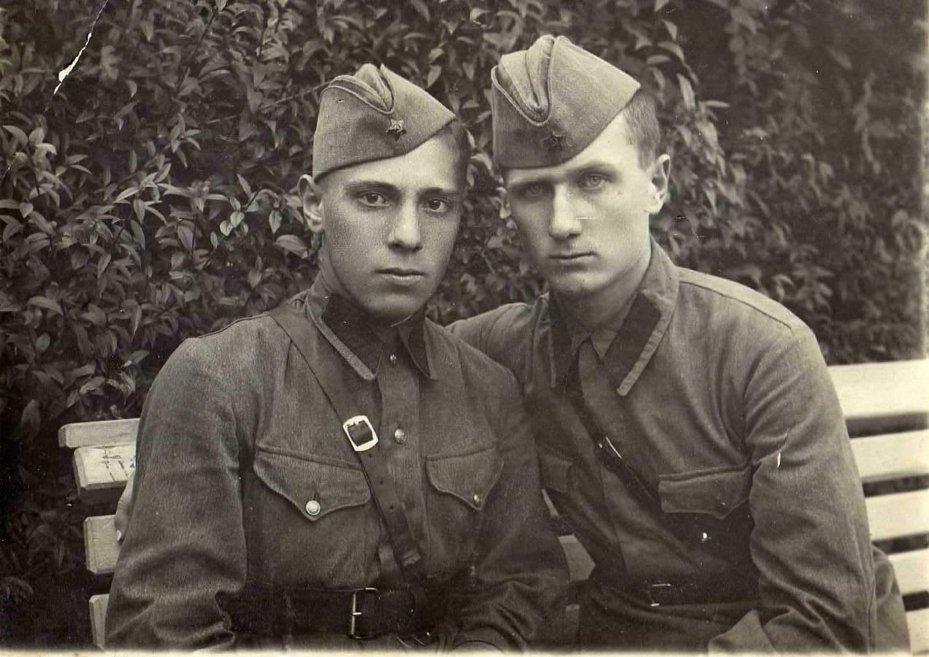
Первое «боевое крещение» мой прадед принял на своей малой родине – Смоленской области. Здесь в июле 1941 года он был тяжело ранен.

Slide 6
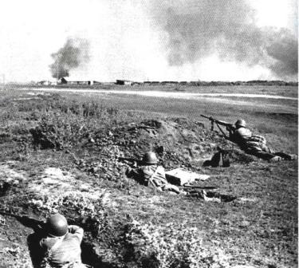
После лечения в госпитале Николай Дмитриевич воевал в декабре 1941 года на Юго-Западном фронте возле Ростова-на-Дону. Здесь он вновь был тяжело ранен в руку и ногу.

Slide 7
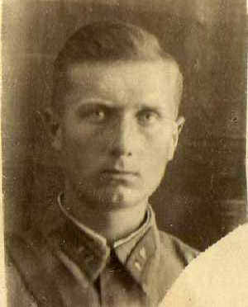
В 1942 году мой прадед учился военному делу . После окончании курсов он получил звание младшего лейтенанта и командовал пулеметным взводом.

Slide 8
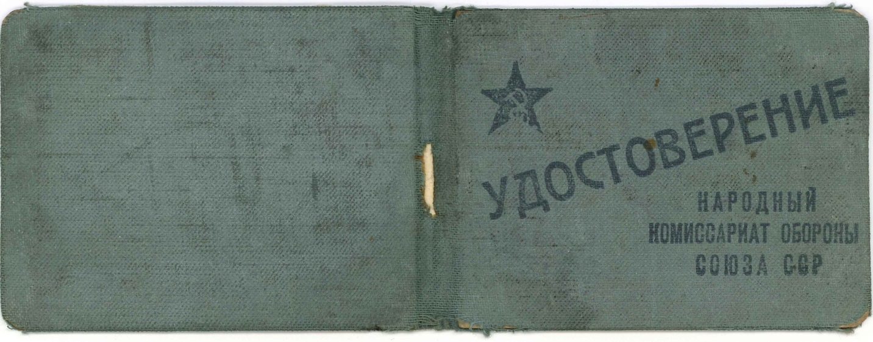
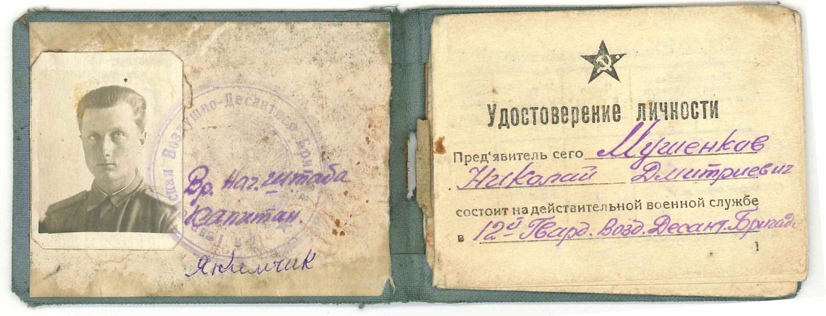
В 1943 году Николай Дмитриевич попадает в гвардейские Воздушно-Десантные Войска.

Slide 9
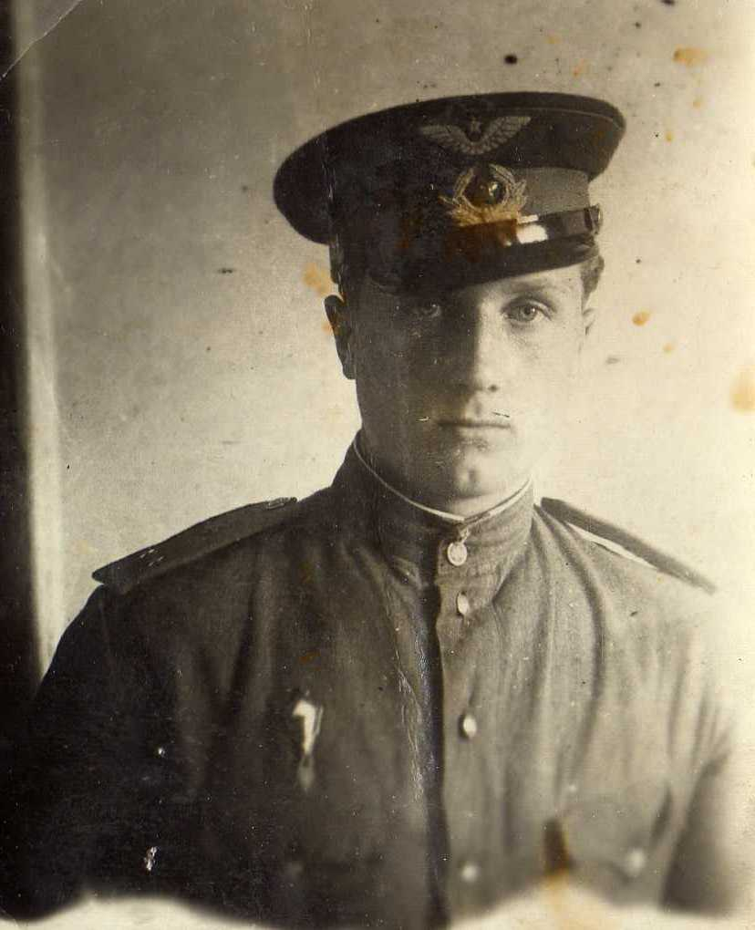
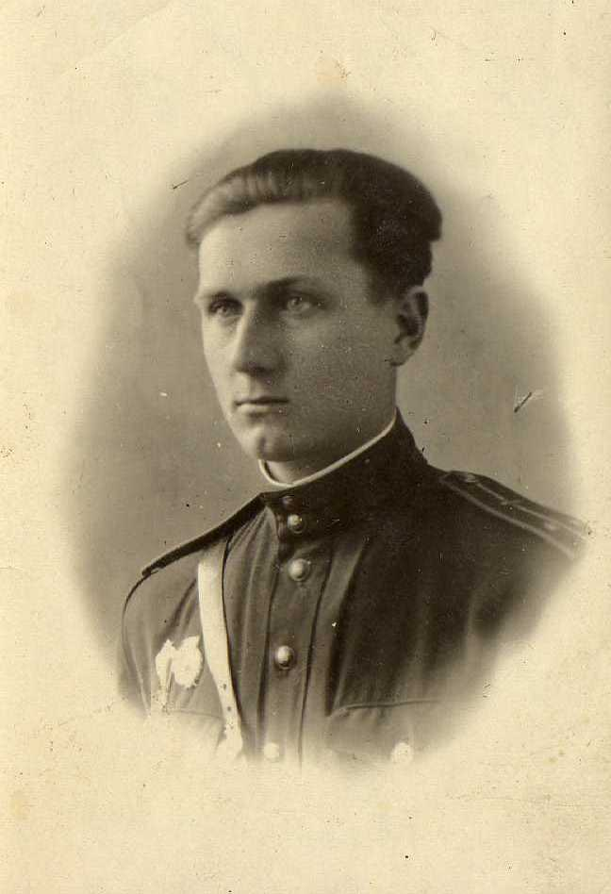
Десантники активно готовились к боям – совершали парашютные прыжки, учились преодолевать реки и другие преграды.

Slide 10
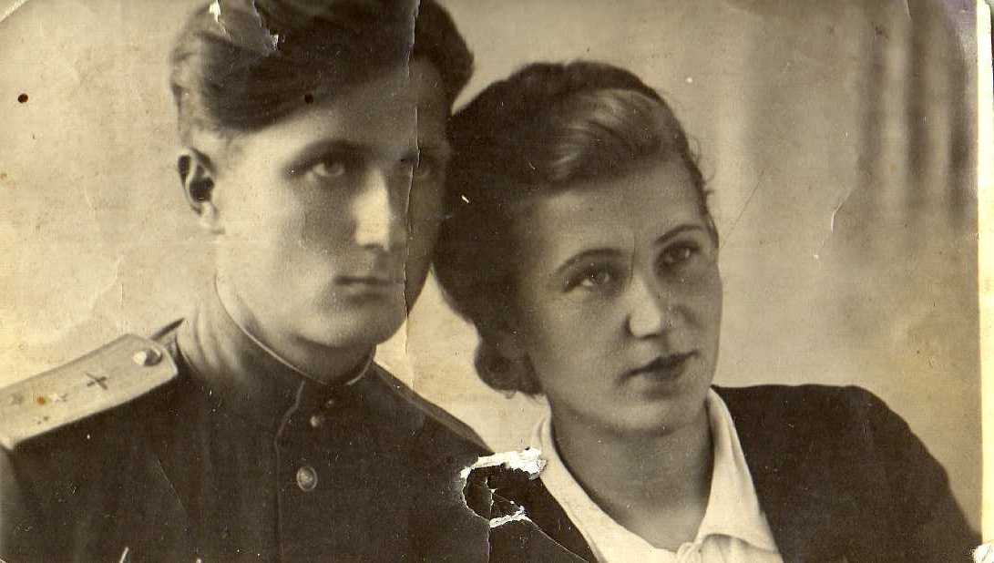
В 1943 году военная часть, в которой служил мой прадед, располагалась возле подмосковного города Звенигород. Здесь Николай Дмитриевич познакомился со своей будущей женой Антониной Ивановной. К сожалению, война скоро разлучила их. Командование послало лучшие парашютно-десантные части на Карельский фронт.

Slide 11
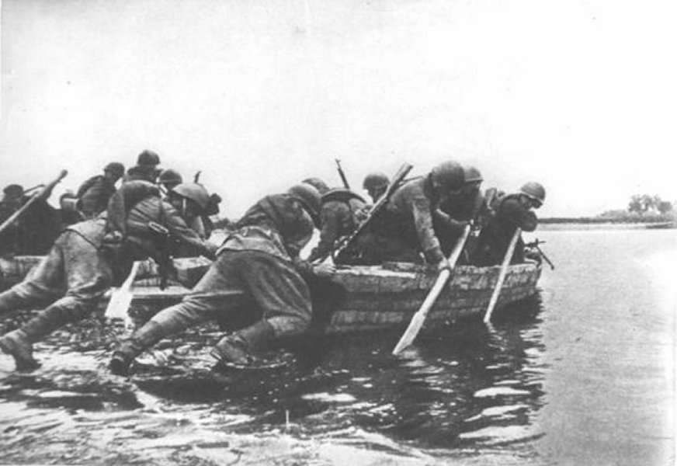
Летом 1944 года Николай Дмитриевич участвовал в освобождении Карелии. Трехсотый воздушно-десантный полк, в котором он был начальником штаба второго батальона одним из первых с боем переправился через широкую реку Свирь .

Slide 12
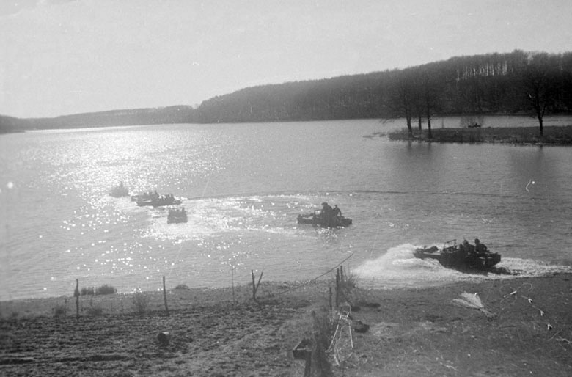
На занятом врагом лесистом берегу этой реки была создана сильная линия обороны – были построены железобетонные огневые точки, в которых укрывались пушки и пулеметы, а немецкие и финские солдаты находились в глубоких траншеях. Перед началом наступления наша авиация и артиллерия три часа обстреливали противоположный берег, уничтожая долговременные укрепления врага. Но многие замаскированные огневые точки уцелели.

Slide 13
Чтобы обнаружить их, был разработан план ложной переправы – перед началом общего наступления добровольцы должны были переплыть реку на плотах и лодках с муляжами орудий и чучелами солдат. Противник, увидев эту переправу, начал бы использовать все свои замаскированные силы, а наши наводчики орудий смогли их засечь и уничтожить. Двадцать бойцов из батальона, начальником штаба которого был мой прадед вызвались совершить этот подвиг. Все они преодолели под огнем врага широкую реку Свирь и позволили артиллерии добить проснувшиеся немецко-финские орудия.

Slide 14
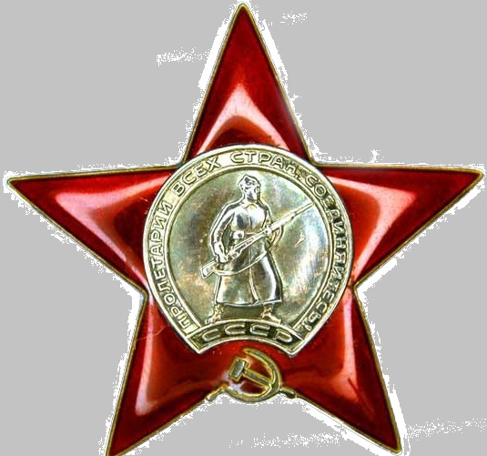
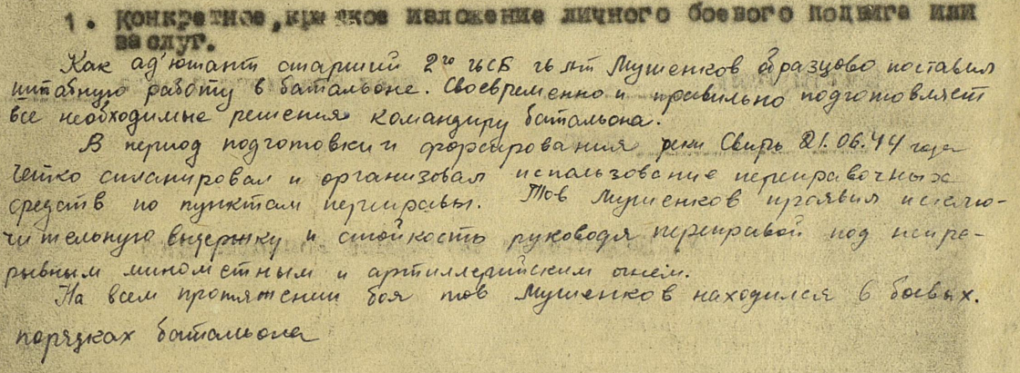
За подготовку и проведение этой переправы Николай Дмитриевич получил свою первую награду – орден Красной Звезды.

Slide 15
Развивая наступление, наши войска уходили все дальше на север Карелии. Новым заданием для второго батальона трехсотого полка было овладение станцией Лоймола – важным железнодорожным узлом. Во время атаки немецко-финским войскам удалось окружить наших бойцов. Неделю провели они в котле. Заканчивалась еда и патроны. Многие воины не спали по несколько дней, так как атаки продолжались и днем, и ночью. Для выхода из окружения штаб разработал план. Ночью десантники-разведчики бесшумно обезвредили вражеских часовых и все находившиеся в окружении дружной атакой стали пробиваться из котла. Наступление было неожиданным для противника – он и не думал, что изнуренные долгой осадой бойцы найдут силы для атаки.

Slide 16
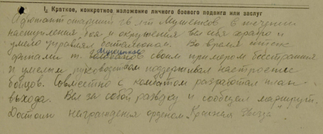
За бой у станции Лоймола и выход из окружения Николай Дмитриевич получил второй орден Красной звезды

Slide 17
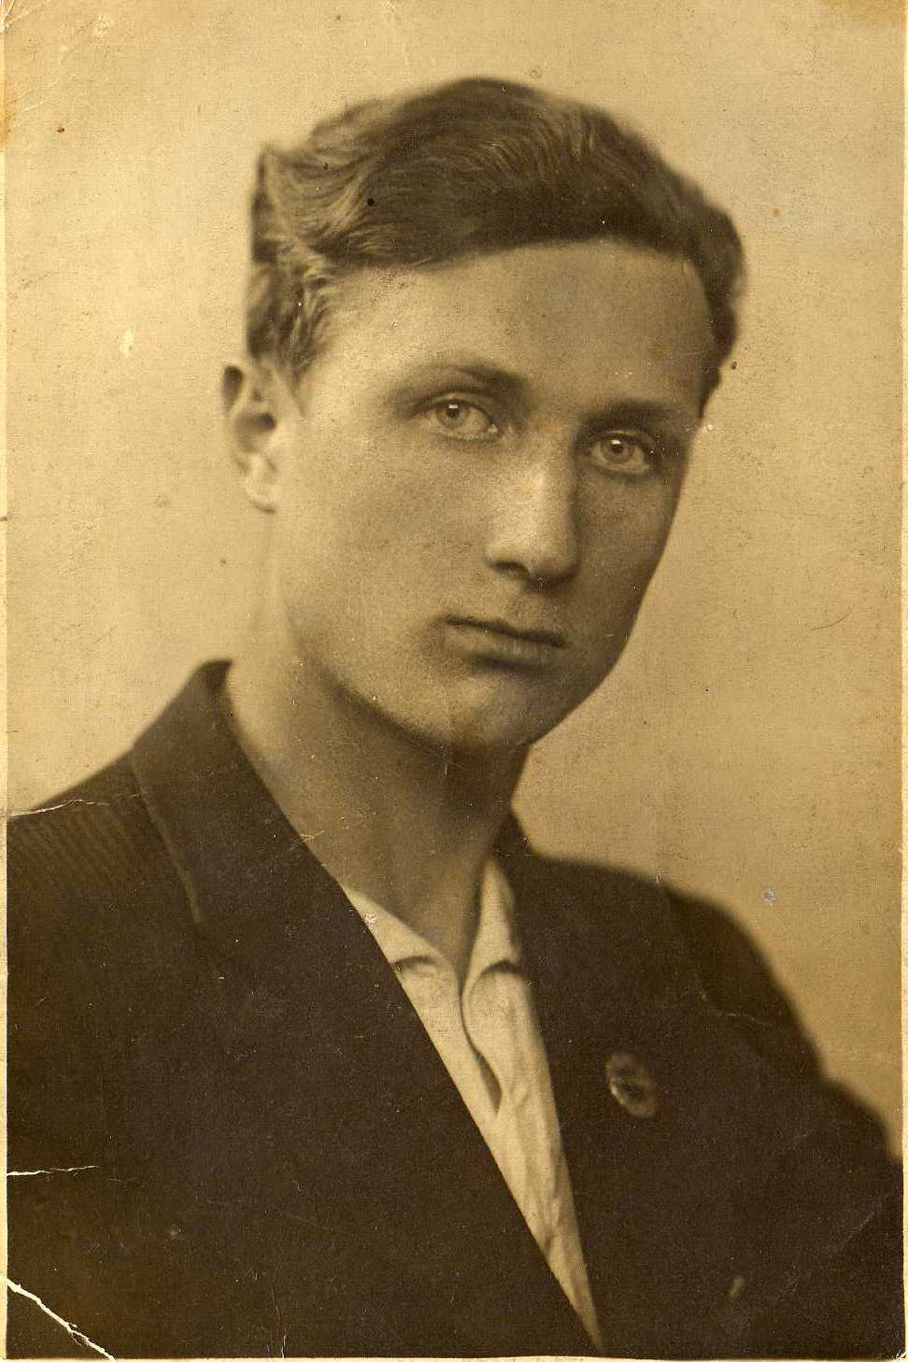
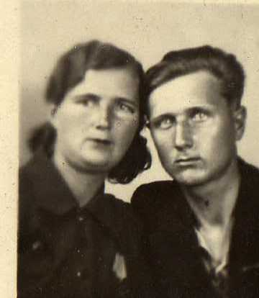
После окончания боев в Карелии мой прадед получил короткий отпуск и смог впервые с начала войны побывать в Ленинграде и увидеться с мамой, пережившей блокаду.

Slide 18
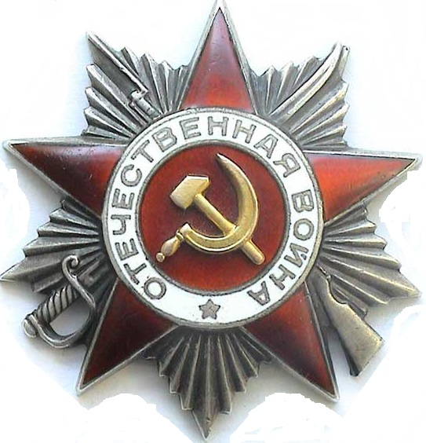
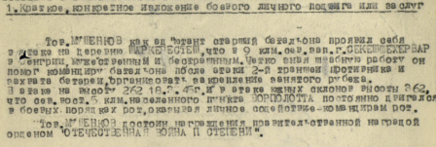
В начале победного 1945 года Николай Дмитриевич воевал в Венгрии и Чехословакии. За успешное руководство и личное мужество его наградили орденом Отечественной Войны.

Slide 19
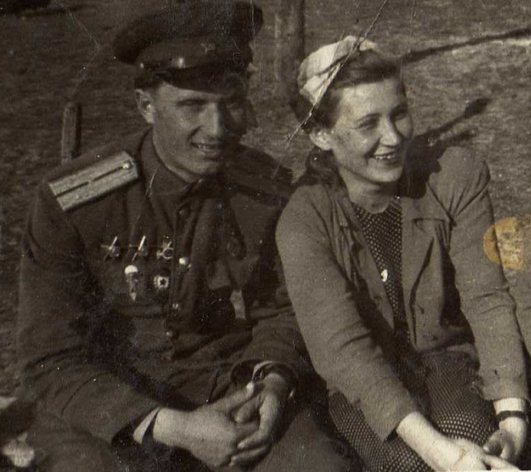
Моя прабабушка Мушенкова (Пахомова) Антонина Ивановна конец войны провела в одном полку с Николаем Дмитриевичем. Узнав, куда переводят десантников, она самостоятельно приехала на фронт.

Slide 20
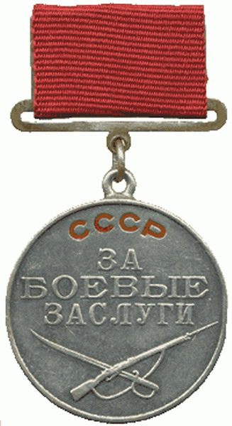
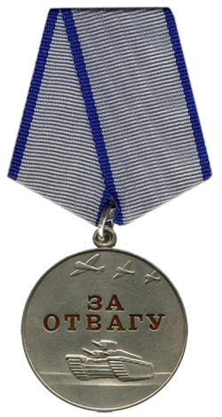
Служа в санитарной роте, она выносила раненых с поля боя и оказывала им помощь. Гвардии старший сержант Антонина Мушенкова за время войны награждена медалями «За боевые заслуги» и «За отвагу»

Slide 21
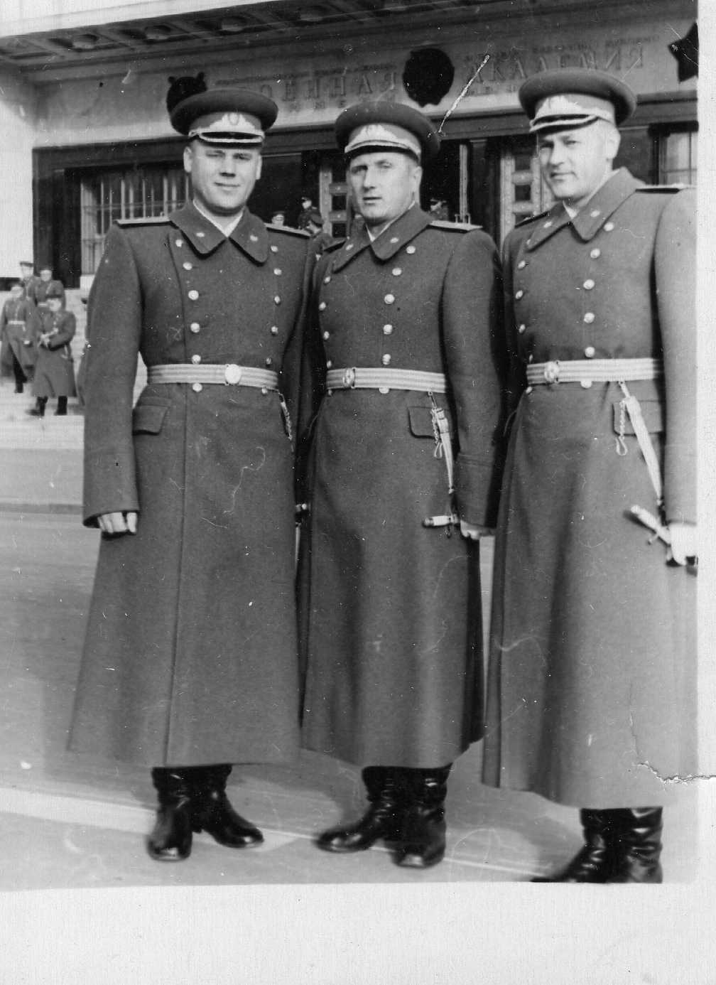
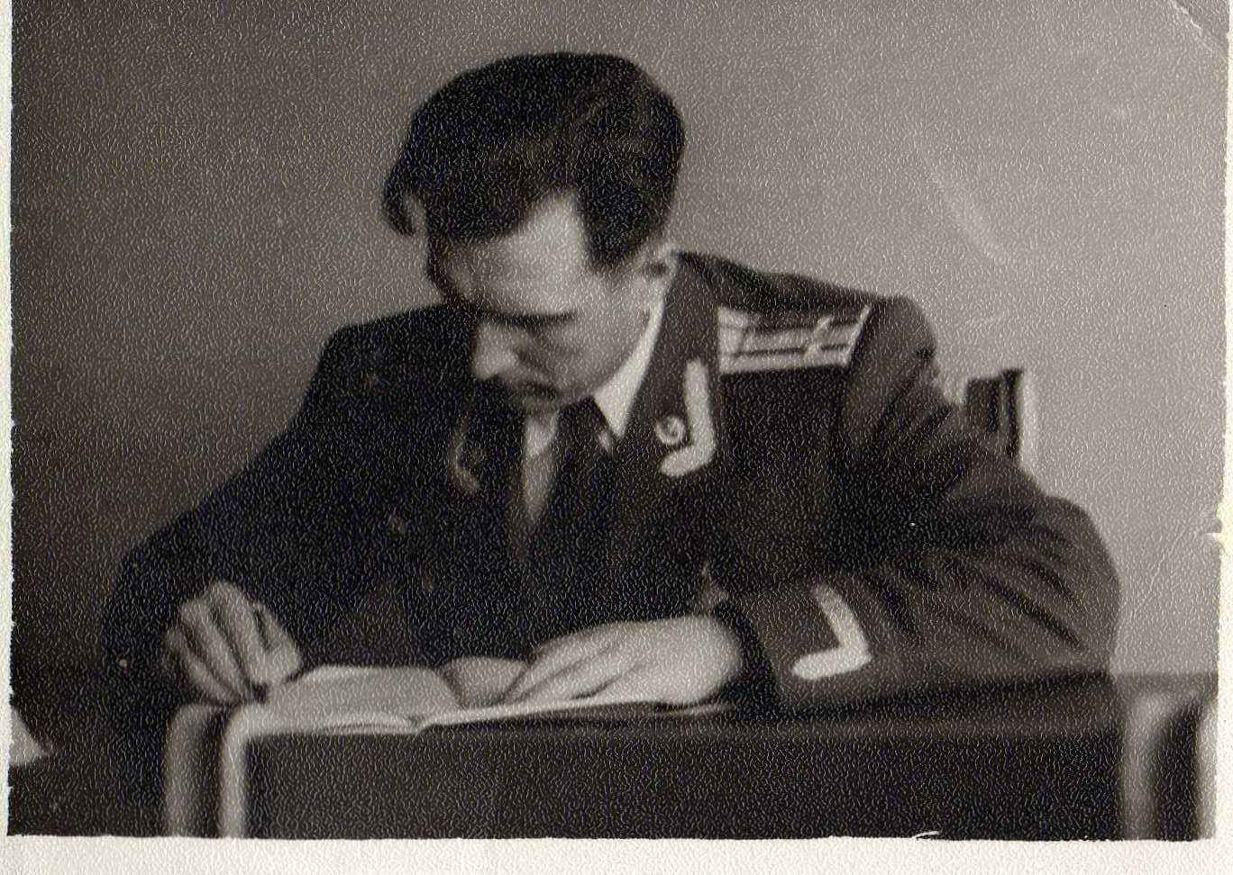
В мирное время мой прадед продолжил служить Родине в Воздушно-Десантных Войсках. Он с отличием окончил Военную Академию имени Фрунзе.

Slide 22
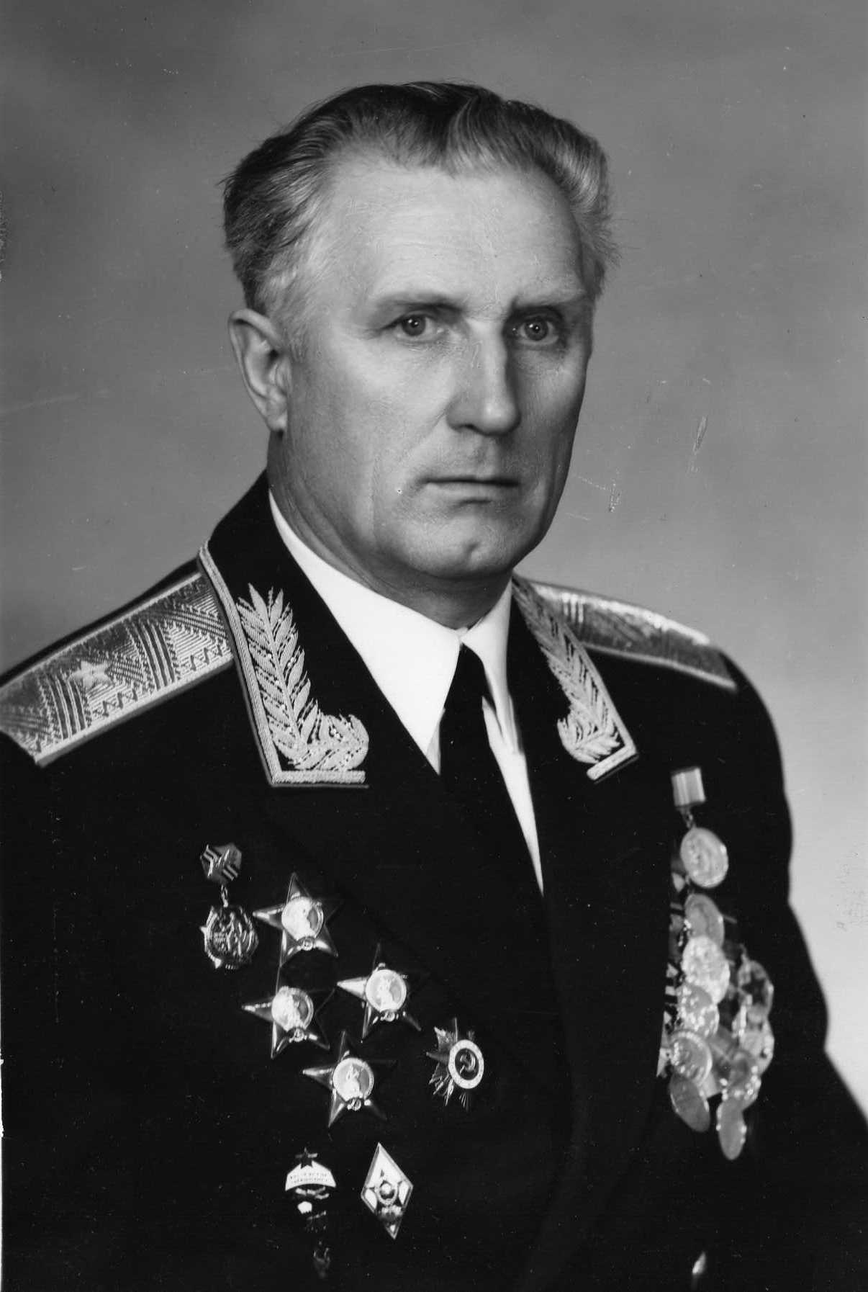
Николай Дмитриевич отдал службе в Воздушно-Десантных Войсках более сорока пяти лет. За это время он совершил 425 парашютных прыжка с разных типов летательных аппаратов, участвовал в операциях по вводу Советских войск в Чехословакию в 1968 г. и в Афганистан в 1978 г., занимал высокие командные и штабные должности.

Slide 23
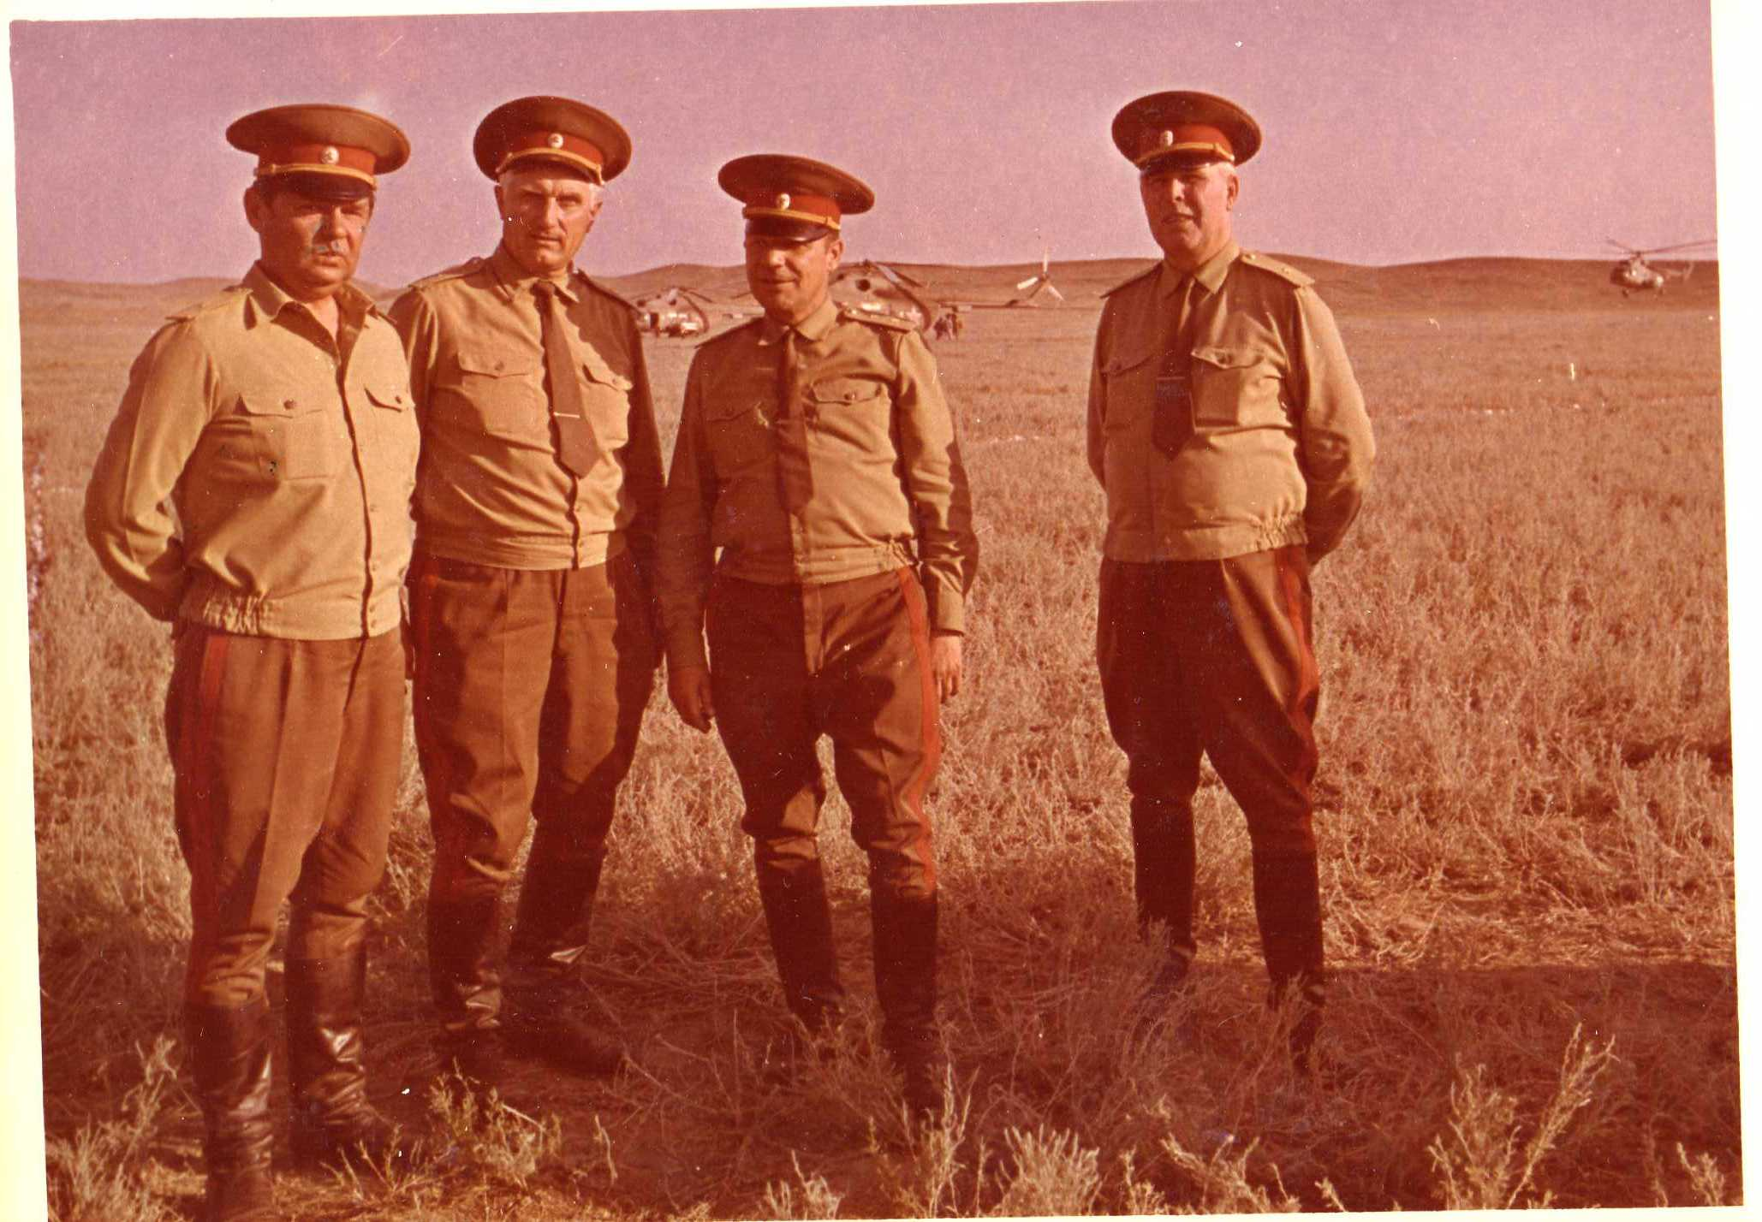
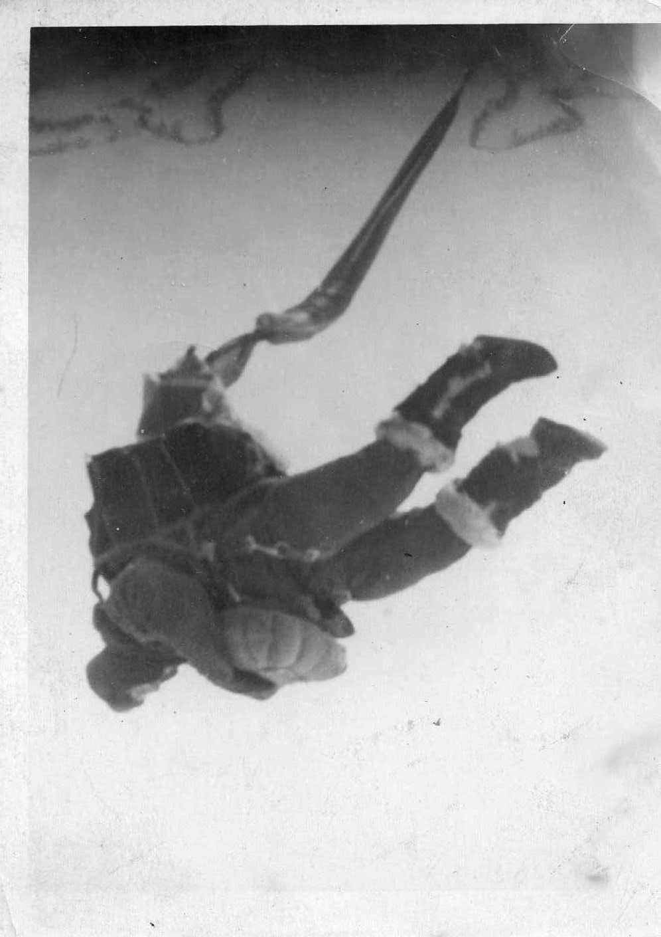
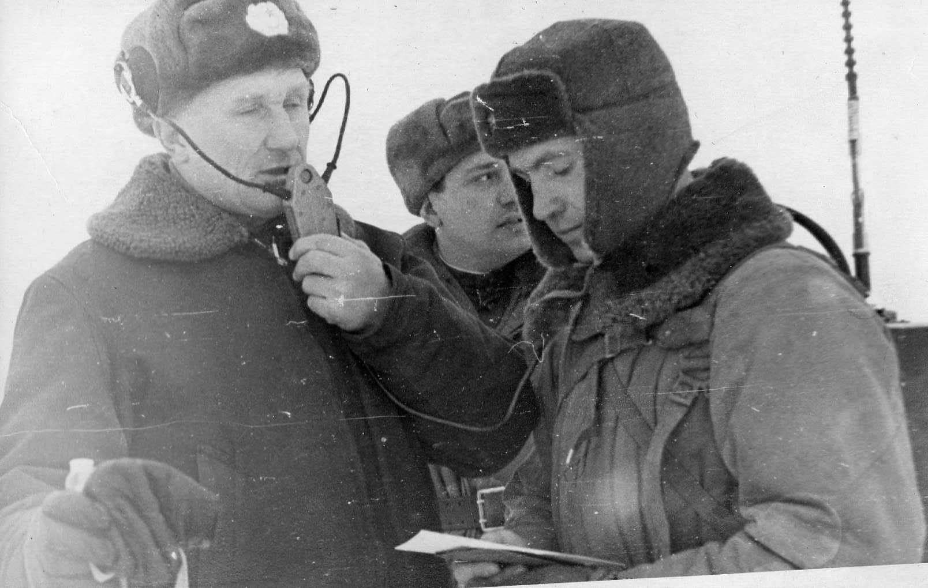

Slide 24
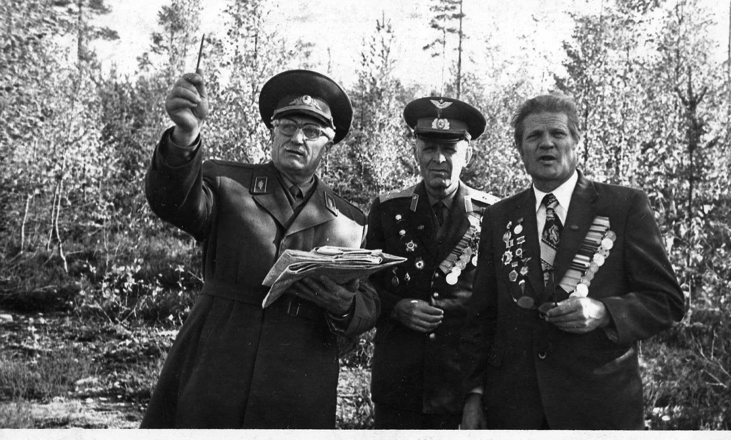
После выхода на пенсию Николай Дмитриевич много времени и сил отдал поиску, перезахоронению и восстановлению памяти безвестно погибших бойцов.

Slide 25
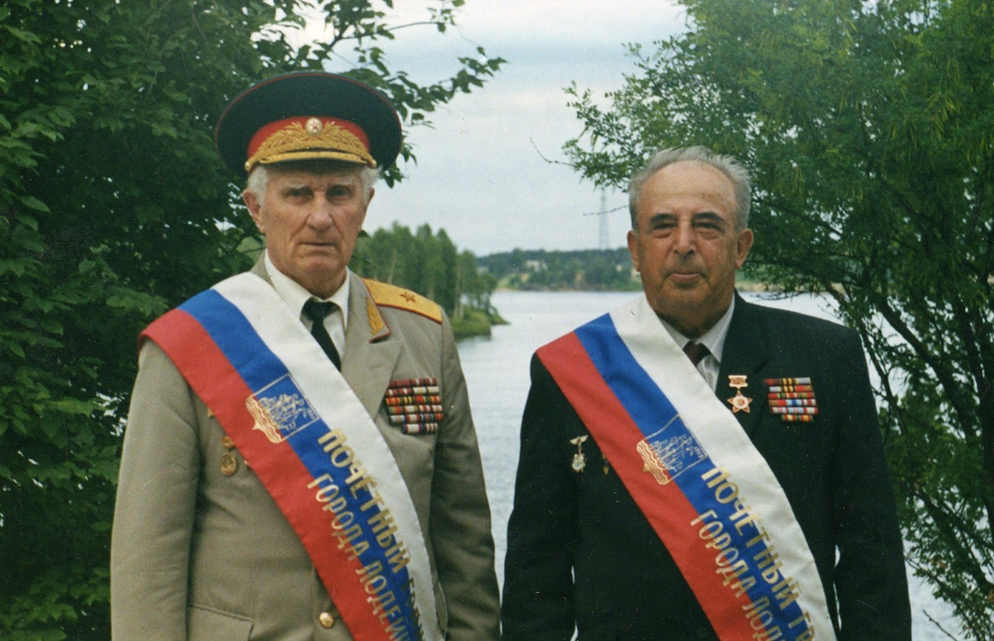

Slide 26
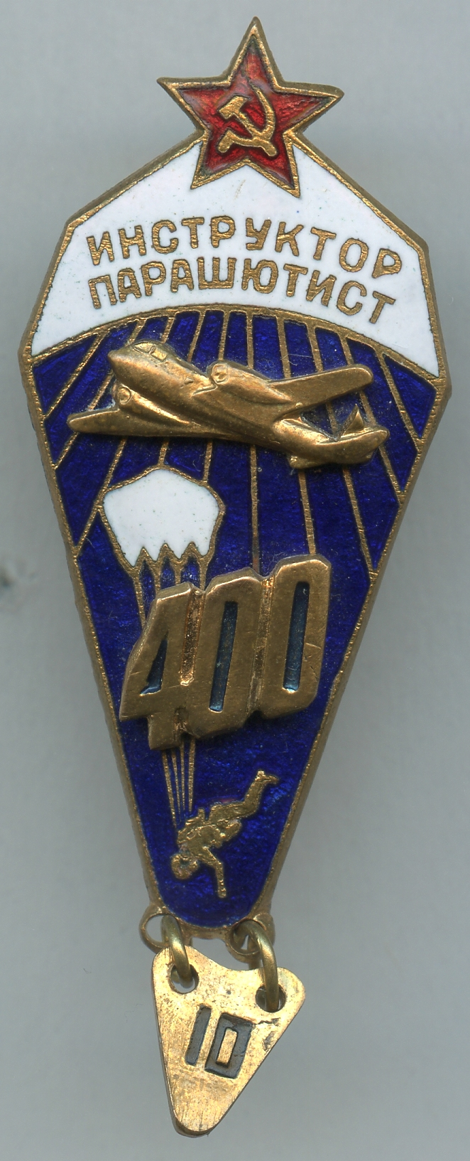
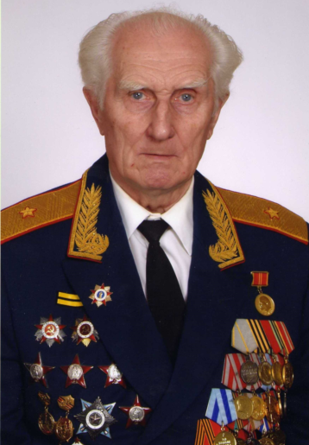

Slide 27
